Slide 1
projekt GML Brno Docens
DUM č. 11 v sadě
37. Bi-2 Cytologie, molekulární biologie a genetika
Autor: Martin Krejčí
Datum: 30. 6. 2014
Ročník: 6. ročník šestiletého studia, 8. ročník osmiletého studia, 4. ročník čtyřletého studia
Anotace DUM: Procesy následující bezprostředně po transkripci. Úprava hnRNA, pre-tRNA, pre-rRNA a malých nízkomolekulárních RNA. Procesy sestřihu, RNA capping, polyadenylace. Transport RNA z jádra do cytoplazmy a funkce různých typů RNA.
Materiály jsou určeny pro bezplatné používání pro potřeby výuky a vzdělávání na všech typech škol a školských zařízení. Jakékoliv další využití podléhá autorskému zákonu.

Slide 2
Posttranskripční modifikace RNA (RNA processing)
Úprava RNA po ukončení transkripce

Slide 3
Posttranskripční úpravy
Při transkripci jaderné dsDNA se syntetizují u eukaryot vždy prekurzorové RNA – hnRNA (pre-mRNA), pre-tRNA a pre-rRNA.
Všechny tyto prekurzorové RNA lze vnímat jako primární transkripty.
(pozn. I při transkripci mitochondriálního genomu vzniká primární transkript).
Posttranskripčními modifikacemi rozumíme úprava primárních transkriptů před jejich výstupem z jádra do cytoplazmy, kde potom plní své funkce.

Slide 4
Posttranskripční úpravy
Hlavní posttranskripční úpravy jsou:
MODIFIKACE hnRNA – nedochází k narušení primární struktury transkriptu.
Tvorba komplexů hnRNA s proteiny.
Úprava 5´-konce hnRNA připojením tzv. čepičky (capping).
Polyadenylace 3´-konce hnRNA.
Sestřih hnRNA – vystřižení nekódujících úseků – INTRONŮ ze struktury hnRNA. Zásah do primární struktury hnRNA.

Slide 5
Souhrn zpracování hnRNA
Sestřih (splicing)
Tvorba čepičky (capping) na
5´- konci hnRNA → mRNA (messenger RNA)
Polyadenylace na 3´-konci hnRNA → mRNA
http://csls-text3.c.u-tokyo.ac.jp/large_fig/fig08_08.html

Slide 6
Tvorba hnRNP-komplexů
Během transkripce se v jádře hnRNA spojuje s hnRNP – proteiny a s částicemi snRNP ⇒ hnRNP-komplexy.
snRNP částce vznikají vazbou snRNP proteinů k malým jaderným RNA.
Vazbou těchto částic snRNP na introny hnRNA se tvoří splicezomy ⇒ částice snRNP řídí proces sestřihu (splicingu) hnRNA,
Při přechodu mRNA z jádra do cytoplazmy jsou hnRNP proteiny nahrazeny mRNP proteiny.
Funkce hnRNP proteinů:
navozují vhodnou konformaci hnRNA pro posttranskripční úpravy
uplatňují se při transportu mRNA z jádra do cytoplazmy.

Slide 7
Úprava 5´-konce hnRNA čepičkou
Při uvolňování již nasyntetizované hnRNA z chromatinu se 5´konec rychle pokrývá tzv. čepičkou → (RNA capping).
m⁷G^{5´}ppp^{5´}N₁mpN₂mp....
Tvoří se navázáním nukleosidu 7-methylguanosinu (m⁷G) na první nukleotid 5´konce mRNA řetězce přes tři fosfáty.
Krom toho podléhají změnám prvý či druhý ribonukleotid mRNA (např. methylace) viz obr.
RNA capping probíhá pouze u eukaryontní transkripce.
7-methylguanosin
5´→5´
trifosfátový
můstek
5´konec mRNA (messenger RNA)

Slide 8
Polyadenylace 3´konce hnRNA
hnRNA na 3´-konci tzv. poly(A)-konec
Sekvence 50-200 nukleotidů vznikající zapojením zbytků kys. adenylové k 3´-konci hnRNA.
Katalýza pomocí enzymu polyadenyláza (poly(A)-polymeráza)
Poly(A)-konec chrání molekulu mRNA před enzymatickým působením exonukleáz a řídí transport mRNA z jádra.
K polyadenylaci dochází hned po dokončení transkripce
http://cs.wikipedia.org/wiki/MRNA#mediaviewer/Soubor:MRNA_structure.svg

Slide 9
Sesřih hnRNA
Sestřih (splicing) se provádí pouze s hnRNA (pre-mRNA): jedná se o primární transkript složených genů.
hnRNA = exony + introny
Exony = kódující sekvence podléhající translaci.
Introny = nekódující sekvence, vážou se k nim snRNP částice a řídí celý proces sestřihu.
http://upload.wikimedia.org/wikipedia/commons/1/12/DNA_exons_introns.gif

Slide 10
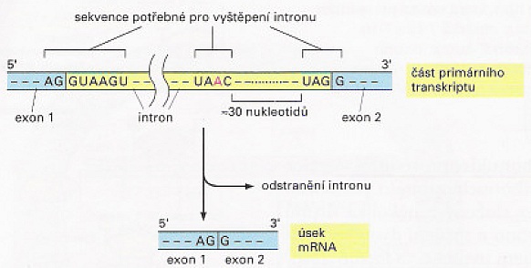
introny
Introny jsou součástí dsDNA i hn RNA (pre-mRNA)
Do cytoplazmy respektive na ribosomy se však již nedostávají. Informace v nich uložená není překládána do bílkovin.
Tvoří drtivou část lidského genomu (95 %). Jejich velikost bývá různá, často mezi 80–10 000 nukleotidy.
Donorové sestřihové místo (donor splicing site)
Akceptorové sestřihové místo (acceptor splicing site)
Základy buněčné biologie -- Úvod do molekulární biologie buňky - Alberts, B.; Bray, D.; Johnson, A.; Lewis, J.; Raff, M.; Roberts, K.; Walter, P.

Slide 11
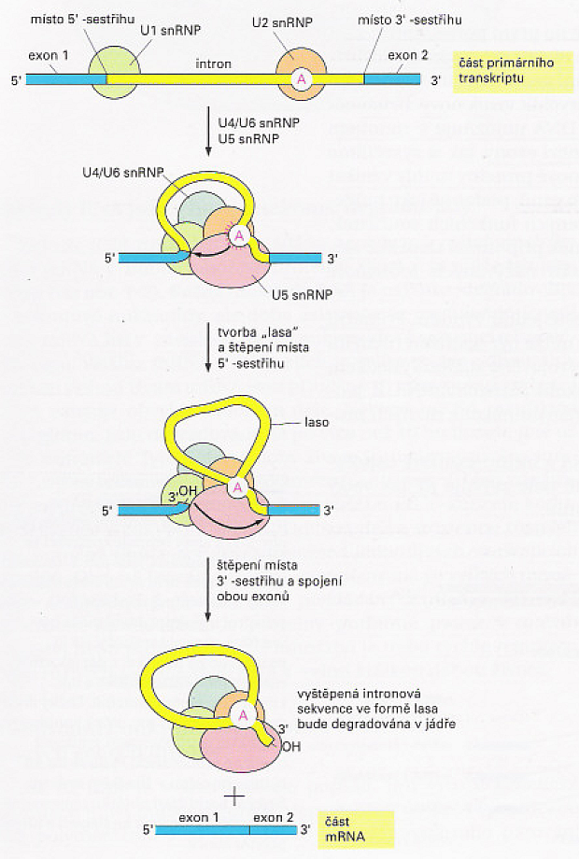
Mechanismus sestřihu
Sestřih je řízen hlavně snRNP částicemi (small nuclear ribonucleoprotein particles).
snRNP částice tvoří tzv. spliceosome, který zprostředkuje přiblížení obou konců intronů.
Klíčový je specifický Adenin intronu tzv. místo větvení – branching point, který rozštěpí 5´-sestřihové místo intronu → vzniká smyčka (tzv. lasovitá struktura - lariat).
Základy buněčné biologie -- Úvod do molekulární biologie buňky - Alberts, B.; Bray, D.; Johnson, A.; Lewis, J.; Raff, M.; Roberts, K.; Walter, P.

Slide 12
Mechanismus sestřihu
Volný 3´-konec prvního exonu potom reaguje s 5´-koncem následujícího exonu.
Intron se uvolňuje v cyklické lasovité podobě a je následně odbourán.
Exony se spojují do finální kodující sekvence nově se tvořící (messenger) mRNA.
Základy buněčné biologie -- Úvod do molekulární biologie buňky - Alberts, B.; Bray, D.; Johnson, A.; Lewis, J.; Raff, M.; Roberts, K.; Walter, P.

Slide 13
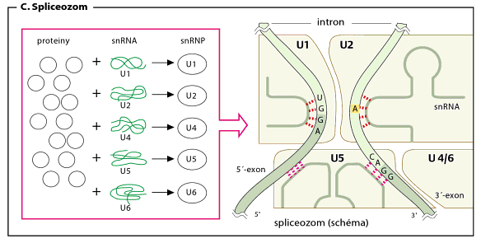
spliceozom
Struktura spliceozomu tvořenému nukleoproteinovým komplexem vznikajícím z snRNP-proteinů a snRNA (small nuclear RNA). Vznikající snRNP částice se potom vážou v různých místech hnRNA a zprostředkovávají výsledný splicing primárního transkriptu
http://books.google.cz/books?id=mysfytSIlX8C&pg=PA249&lpg=PA249&dq=ribozomy+80s&source=bl&ots=N4uyeK2hIG&sig=OawWxN3jBqeedJ3hl0kmZzmodZs&hl=cs&sa=X&ei=3gCsU4L9O9OP0wXfmICABw&ved=0CGIQ6AEwBw#v=onepage&q=ribozomy%2080s&f=false

Slide 14
Lasovitá struktura intronu
5´
Místo větvení (branching point) cca 30bp před 3´- sestřihovým místem
5´-konec intronu
Zapojený adenosin je součástí tzv. místa větvení (branching point).
V první fázi splicingu se vytváří 2´-5´fosfodiesterová vazba mezi 5´-koncem intronu a 2´-hydroxylem ribosy tohoto adenosinu, jako klíčovou součást místa větvení uvnitř intronu.
3´
3´
3´-konec intronu

Slide 15
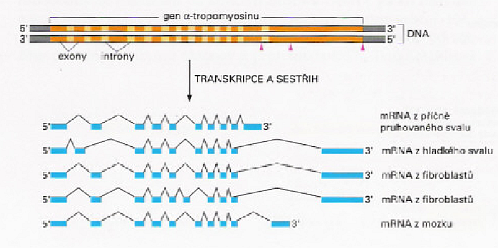
Alternativní sestřih
Možnost sestřihu exon-intronové sekvence primárního transkriptu různými způsoby dle buněčného typu a vývojového stádia buňky.
Možnost produkce různých mRNA ⇒ tvorba různých proteinů kódovaných jedním genem. (tvorba diverzity v biologických funkcích příslušného genu).
Základy buněčné biologie -- Úvod do molekulární biologie buňky - Alberts, B.; Bray, D.; Johnson, A.; Lewis, J.; Raff, M.; Roberts, K.; Walter, P.

